Slide 1
МІНІСТЕРСТВО ОСВІТИ І НАУКИ УКРАЇНИ
Національний аерокосмічний університет ім. М. Є. Жуковського «Харківський авіаційний інститут»
Факультет програмної інженерії та бізнесу
Кафедра інженерії програмного забезпечення
ІЛЮСТРАТИВНИЙ МАТЕРІАЛ
до звіту з дисципліни: «Ознайомча практика»
Виконавець: студент групи 622п
(номер групи)
За спеціальністю 121 Інженерія програмного забезпечення
Зайченко Я.І.
(прізвище й ініціали студента)
Керівник: ст. викл. Дегтярьова Т.Г. / Лучшева О.В.
(посада, науковий ступінь, прізвище й ініціали)
Національна шкала:
Кількість балів:
2024

Slide 2
Мета ознайомчої практики
Ознайомча практика проводиться з метою закріплення й розширення знань і вмінь, отриманих студентами під час навчання; розвитку активних навичок застосування на практиці отриманих теоретичних знань; оволодіння студентом первинним професійним досвідом; вибору напрямку професійної діяльності майбутнього фахівця.

Slide 3
Типове завдання
Скласти та заповнити графік проходження практики.
Ознайомитись з можливостями математичного редактора дополотою та набути практичних навичок щодо виконання базових наукових та інженерних розрахунків. Використати електронні таблиці (MS Excel, Google Sheets та ін.) для перевірки виконаних обчислень.
Реалізувати чисельний метод з використанням мови програмування високого рівня. Застосувати математичний редактор дополотою для перевірки результатів роботи розробленої програми.
Набути практичних навичок щодо подання отриманих результатів.
Використати можливості роботи з платформами комунікаційних технологій для дистанційного проведення відеозустрічей (відеоконференцій) – Google Meet та створення мультимедіаматеріалів.
Оформити звіт щодо виконання ознайомчої практики.

Slide 4

Завдання 1
Метою завдання 1 було опанування студентом можливостей середовища дополотою. Кожне з трьох підзавдань розширює вміння користування та знання студента.

Slide 5
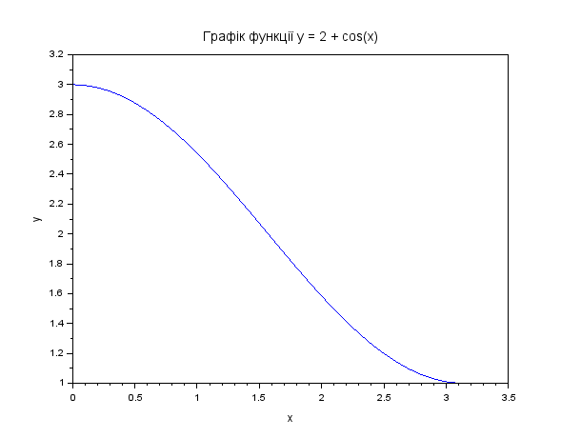
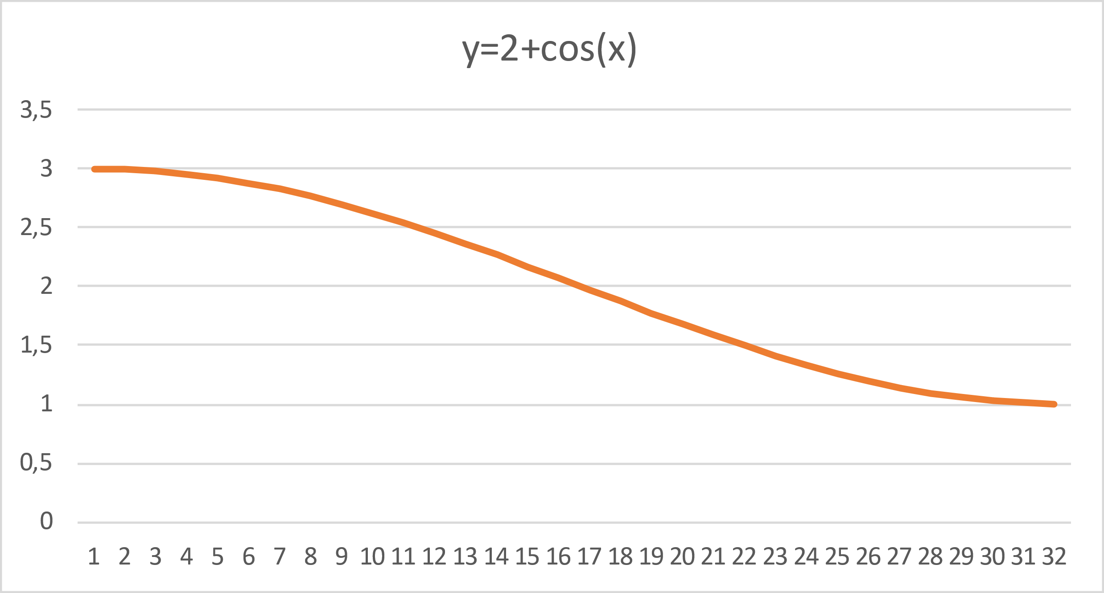
Завдання 1.1
Завдання 1.1 - Побудувати графік функції однієї змінної y = 2 + cos(x). Знайти значення функції однієї змінної на проміжку [0; π] у середовищах дополотою та Excel.

Slide 6
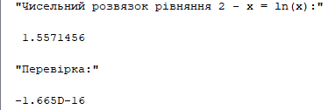
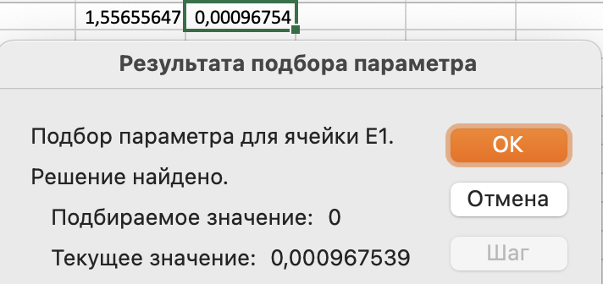
Завдання 1.2
Завдання 1.2 - знайти за допомогою Scilab корінь рівняння 2-x=ln(y) чисельно і, якщо це можливо, аналітично. Виконати перевірку отриманого результату у MS Excel. Зроблено висновок, що результат обчислення співпадає, але тільки на 2 знаки після коми, далі йде розбіжність. Це може бути пов’язано з різними алгоритмами розрахунку в програмах.

Slide 7
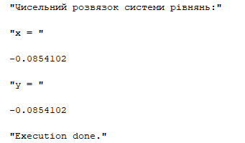
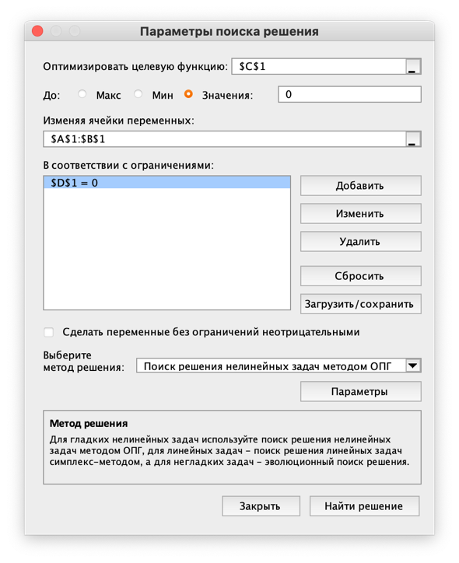
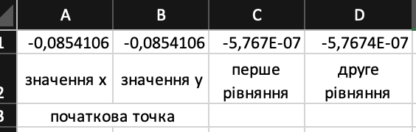
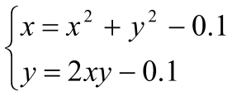
Завдання 1.3
Знайти за допомогою Scilab чисельне рішення системи. Виконати перевірку отриманого результату у MS Excel. Після порівняння результатів, можемо побачити, корені системи співпадають в обох варіантах виконання розрахунків з малим розходженням чисел після коми, тому можна вважати, що робота виконана успішно.

Slide 8
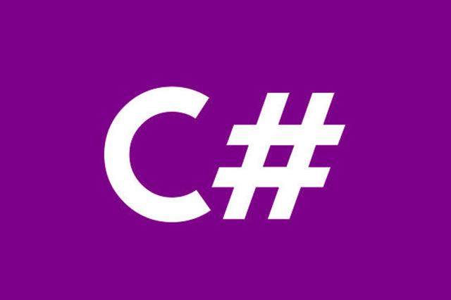
Завдання 2
Завдання 2 передбачало використання метод дотичних/Ньютона для обчислення одного з коренів рівняння x³– 3x² – 24x – 5 = 0. з точністю e = 10⁻⁶. Використовувати мову програмування C# та програмне середовище Scilab

Slide 9
Завдання 2.1
Завдання 2.1 – розробити додаток мовою С#, що обчислює корінь рівняння залежно від вхідних даних, введених користувачем. Програму було модифіковано для обчислення одночасно декількох рівнянь. Результати наведено справа.
№ | Вхідні дані | Вихідні дані
 | Рівняння | Корінь
1 | x3-12x+6=0 | ≈ 0,511127743816468
2 | x2-4=0 | ≈ 2
3 | sin(x)=0 | ≈ 3,141592653589793
4 | ex-3=0 | ≈ 1,0986122886681096
5 | x3+x-1=0 | ≈ 0,682327803828347

Slide 10

Завдання 2.2
Завдання 2.2 – реалізувати метод дотичних/Ньютона, використовуючи програмне середовище Scilab. Для цього було використано умовні оператори if та цикл for. Результат обчислень наведено справа

Slide 11


Порівняння результатів завдання 2
Для перевірки правильності, використаний метод fsolve у Scilab. Як можна побачити на рисунках справа, відповіді збігаються, а тому завдання розв’язане коректно.

Slide 12
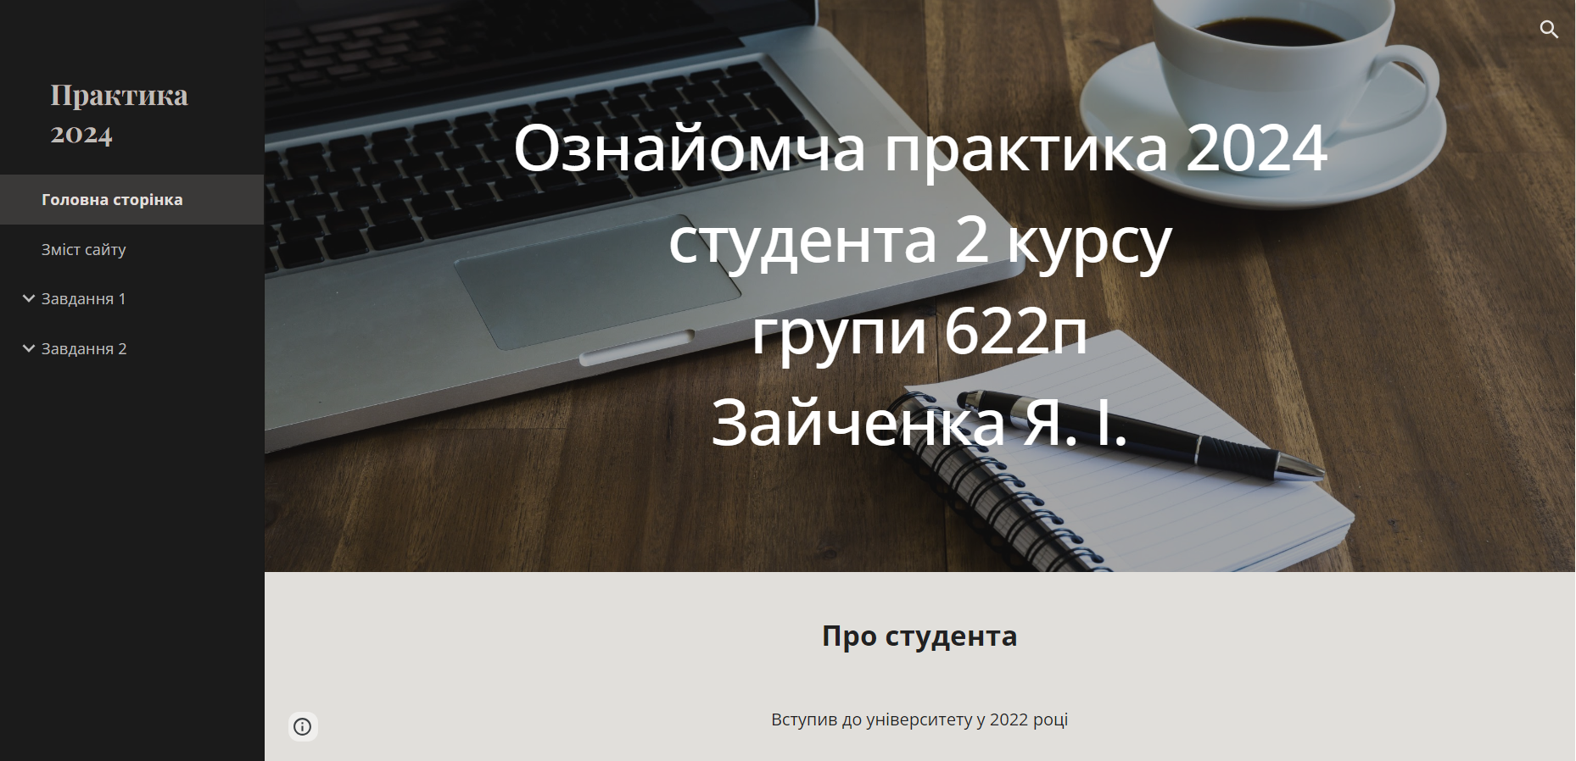
Завдання 3
Завдання 3 – використовуючи Google Sites, створити сайт з описом виконання завдань 1 та 2. Сайт можна знайти за посиланням.

Slide 13
Висновок
В ході виконання практики було:
Отримано практичний досвід використання програмного середовища Scilab для математичних обчислень та побудови графіків.
Поглиблено навички використання функціоналу MS Excel для математичних обчислень та репрезентації даних.
Опрацьовано метод дотичних/Ньютона та обчислено один із коренів рівняння варіанту 9 використовуючи програмне середовище Scilab та програмою, розробленою мовою C#.
Створено сайт для перегляду результатів виконання завдань за допомогою сервісу Google Sites.

